Slide 1
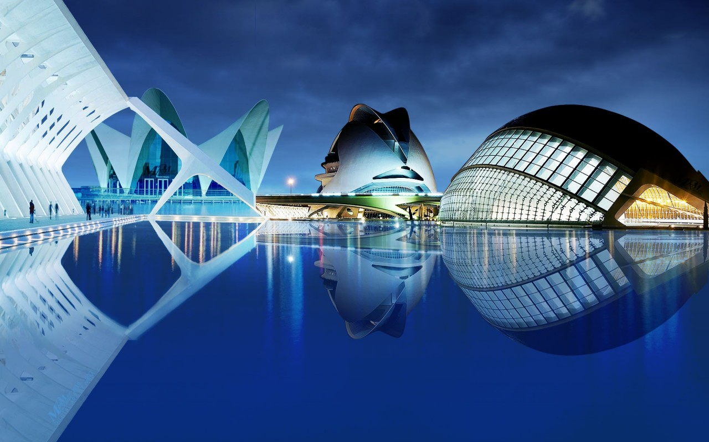
Viaje España: Comunidad Valenciana

Slide 2
GATA DE GORGOS

Slide 5
DÉNIA

Slide 7
JUEVES 6

Slide 8
Xàtiva
XÀTIVA

Slide 9
CASTILLO

Slide 10
COLEGIATA
BASILICA DE SANTA MARIA

Slide 11
gandia
GANDIA

Slide 12
IGLESIA COLEGIATA

Slide 13
PALACIO DUCAL

Slide 14
VIERNES 7

Slide 15
ALICANTE

Slide 16
CASTILLO DE SANTA BARBARA

Slide 18
LA EXPLANADA

Slide 20
PUERTO

Slide 21
PLAYA DEL POSTIGUET

Slide 22
ELX
ELCHE

Slide 23
EL PALMERAL

Slide 26
LUNES 10

Slide 27
VALENCIA

Slide 28
PLAZA DE TOROS

Slide 29
BASILICA DE LA VIRGEN
DE LOS DESAMPARADOS

Slide 30
ESTATUA
JAUME I

Slide 32
LA MALVARROSA

Slide 33
MERCADO CENTRAL

Slide 34
OCEANOGRAFIC

Slide 35
PLAZA DEL AYUNTAMIENTO

Slide 36
PUERTA DEL MAR

Slide 37
TORRES DE SERRANS

Slide 38
CIUDAD DE LAS ARTES Y LAS CIENCIAS

Slide 39
MARTES 11

Slide 40
CALLOSA D’EN SARRIA

Slide 41
FUENTES DEL ALGAR

Slide 43
GUADALEST

Slide 44
CASTELL DE GUADALEST

Slide 45
CASTELL DE GUADALEST

Slide 46
À BIENTÔT!
¡HASTA PRONTO!

